Slide 1


我喜歡玩MC
MC好好玩

Slide 2
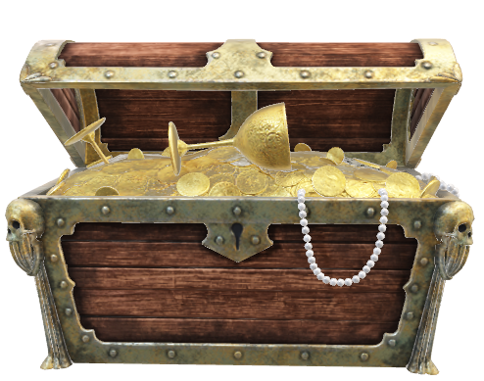
節束

